Slide 1

Коллекции в JavaScript
ORTDNIPRO.ORG/JS

Slide 2
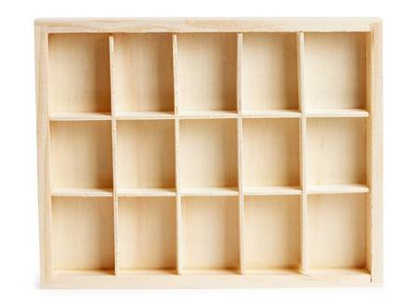
Коллекции (структуры данных)
Коллекциями в языках программирования называют структуры данных предназначенные для хранения множества значений. Коллекции в JavaScript можно разделить на те которые хранят пары ключ => значение (массив Array, ассоциативные массивы Object и Map) и просто хранящие значения без индексации (множество – Set).
2

Slide 3
Коллекции в JavaScript
Большинство (но не все) коллекций построено по принципу хранения пар: ключ-значение и такие коллекции называют словари…
Массивы (с числовыми индексами) | Array
Ассоциативные массивы (со строковыми индексами) | Object
Словари (с ключом произвольного типа) | Map
Множество (без ключей, элементы не повторяются) | Set
Тип данных всех коллекций – object, все они построение на базе объектов.
3

Slide 4
1. Массив (Array)

Slide 5

Массив / Array
Массив (с числовыми индексами) – коллекция хранящая неограниченное количество элементов (ячеек), у каждого из которых есть порядковый номер. Типы данных хранимых в ячейках массива не ограничены, в рамках одного массива в разных ячейках могут хранится разные типы данных, в том числе и другие (вложенные) массивы.
5

Slide 6
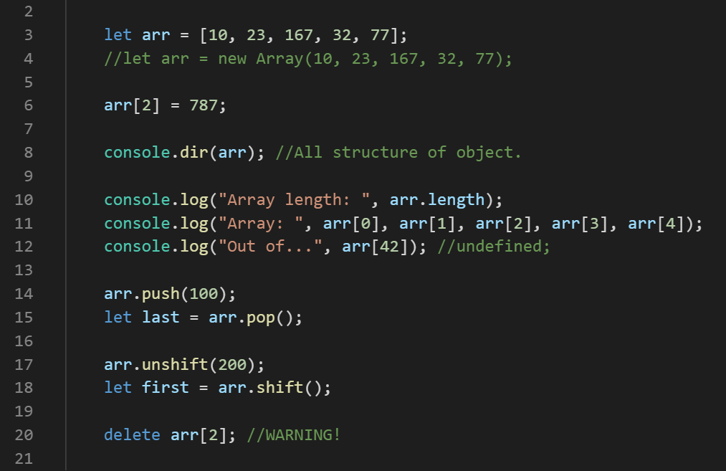
Базовые действия с массивом
Подробнее: https://learn.javascript.ru/array
6

Slide 7
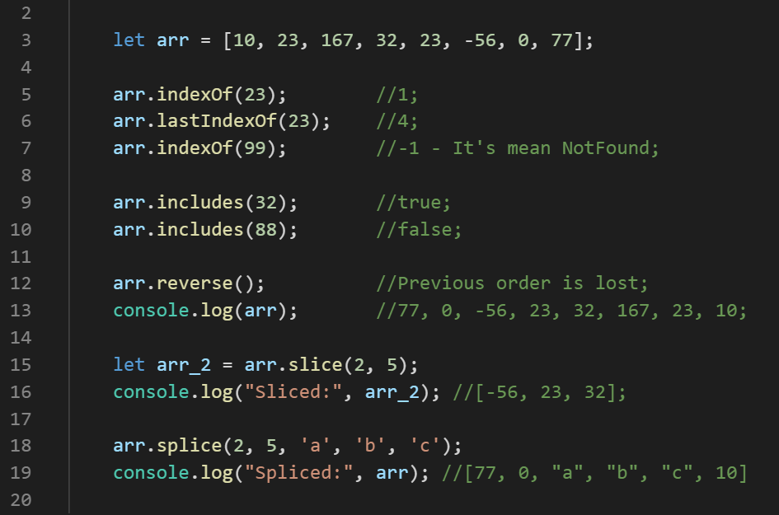
Полезные методы массива
Подробнее: https://learn.javascript.ru/array-methods
7

Slide 8
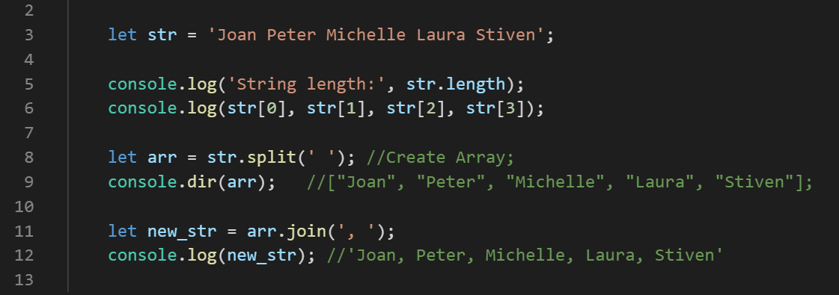
Псевдомассивы на примере строкового типа
Псевдомассивами называют структуры у которых есть возможность обратится к элементами при помощи синтаксиса […], а также возможность узнать количество элементов (.length), но, при этом, не являющиеся массивами и не обладающие функциональностью массивов. В частности строки не позволяют менять символы строки.
Подробнее: https://learn.javascript.ru/string
8

Slide 9
Оператор …
(spead оператор, оператор деструктуризации)

Slide 10
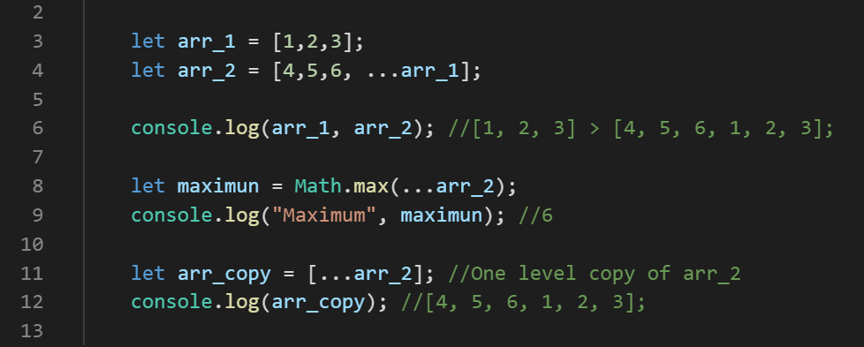
Оператор … (spread оператор)
Оператор … (spread оператор) находясь по правую сторону от оператор присвоения (или при передаче параметров функции) позволяет подставить всё содержимое массива или любого другого итерируемого (перебираемого), объекта.
Подробнее: https://learn.javascript.ru/string
10

Slide 11
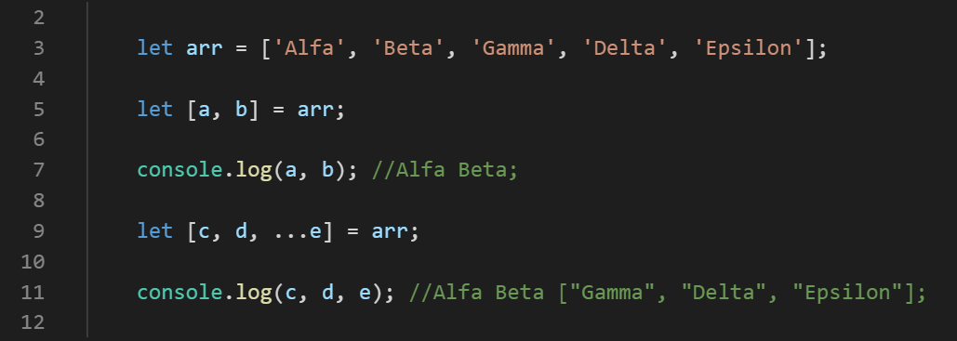
Деструктуризация массива
Деструктуризация массива – способ извлечь элементы массива для присваивания их значений отдельным переменным.
Подробнее: https://learn.javascript.ru/destructuring-assignment
11

Slide 12
Немного практики #1

Slide 13
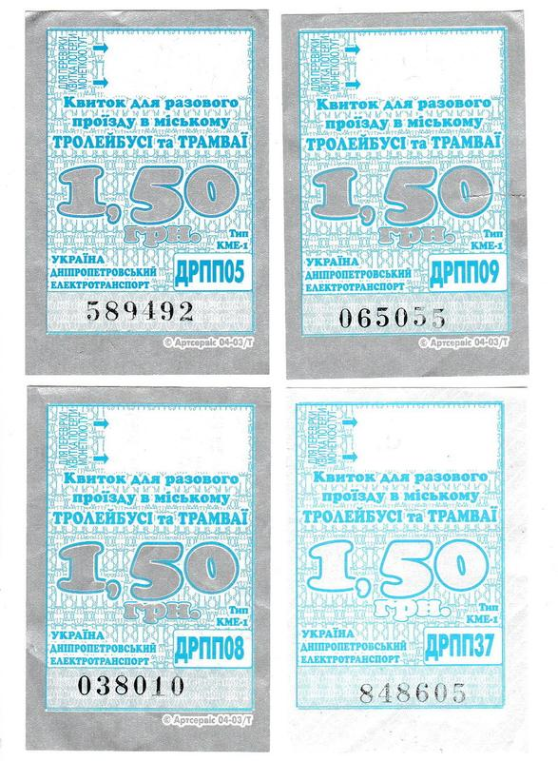
Задача: написать скрипт определяющая по номеру билета его «счастливость», т.е. если сумма первых 3 десятичных цифр равна сумме 3 последних десятичных цифр.
13

Slide 14
2. Ассоциативный массив
(Object)

Slide 15
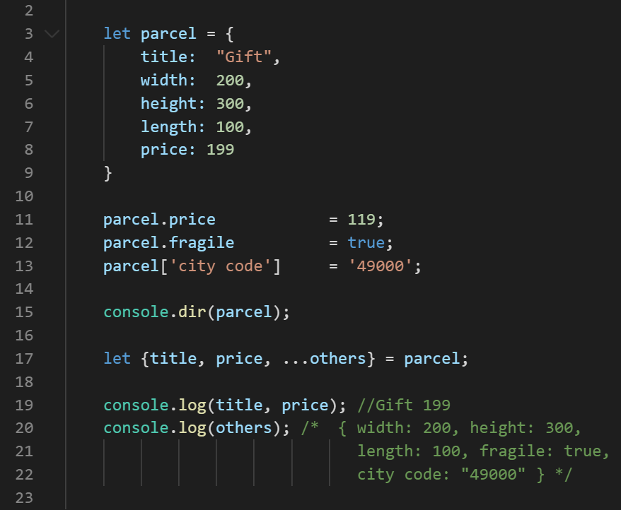
Базовые действия с объектом (ассоциативным массивом)
Ассоциативный массив это также коллекция вида ключ-значение, но в отличии от массивов ключом выступает не число, а строка. В JavaScript в качестве ассоциативных массивов выступают объекты (object - одноимённый тип данных). Можно сказать также, что объекты в JavaScript построены на базе концепции ассоциативных массивов. Объекты также могут быть подвержены деструктуризации. Понятие длинны (length) и последовательности элементов в ассоциативных массивах не применяется.
Подробнее: https://learn.javascript.ru/object
Подробнее: https://learn.javascript.ru/destructuring-assignment
15

Slide 16
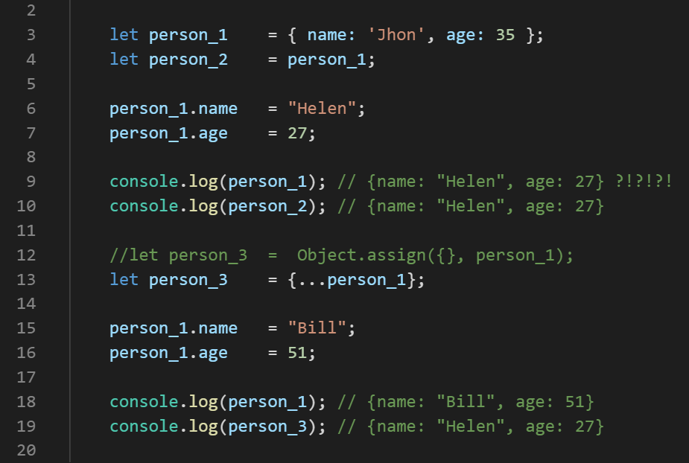
Объект - ссылочная структура
В переменных хранятся не сами объекты а ссылки на области памяти где они расположены, поэтому при «копировании» переменной присваивается ссылка на объект. И обе переменные позволяют работать с одним и тем же объектом. Если необходимо создать копию объекта, то помочь может оператор … или же метод Object.assign(…).
Подробнее: https://learn.javascript.ru/object
Подробнее: https://learn.javascript.ru/destructuring-assignment
16

Slide 17
Прототип это объект который «дополняет» своими свойствами и методами другой (дочерний) объект. Установить кто у объекта будет прототипом можно при помощи свойства __proto__.
Прототипы объектов
У объекта может быть объект-предок, в JavaScript его называют прототипом. Если требуемое свойство (или метод) не найден в объекте, то оно ищется у прототипа.
Благодаря прототипам в JavaScript можно организовать объекты в «цепочки» так, чтобы свойство, не найденное в одном объекте, автоматически искалось бы в другом (родительском).
Подробнее о прототипах мы поговорим в контексте «Объектно-ориентированного программирования» в JavaScript.
Подробнее: https://learn.javascript.ru/prototypes
17

Slide 18
Тип Symbol

Slide 19
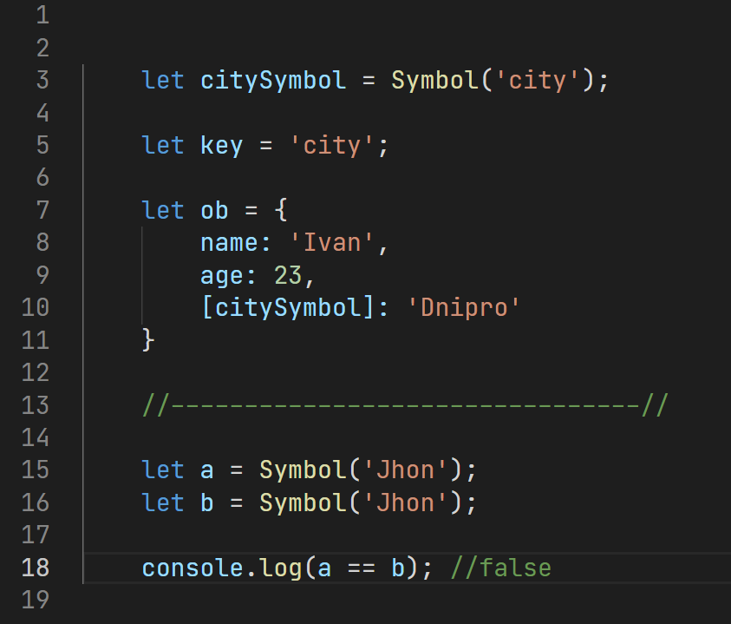
Тип Symbol
Тип данных Symbol (символ) был добавлен в JavaScript, чтобы стать дополнительным идентификатором (в дополнение к строковым) свойств и методов в объектах, при этом не создавая конфликтов с уже имеющимися строковыми идентификаторами.
Каждый символ уникален, сравнения двух символов, даже с одним и тем же именем всегда даёт false. Поля заданные символами в объекте не перебираются циклом for-in.
Подробнее: https://learn.javascript.ru/symbol
19

Slide 20
Немного практики #2

Slide 21
Задача: Вводится дата в формате ‘YYYY-MM-DD’ (например ‘2019-05-20’) необходимо преобразовать её в формат ‘20 травня 2019 р.’
21

Slide 22
JSON | JavaScript Object Notation

Slide 23
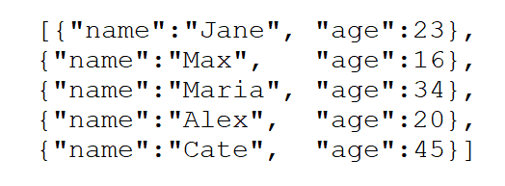
JSON (JavaScript Object Notation)
JSON - текстовый формат обмена данными, удобный для чтения и написания как человеком, так и компьютером. Основан на синтаксисе (правилах записи) массивов в JavaScript. Формат поддерживается практически во всех современных языках программирования.
http://www.json.org/json-ru.html
Для работы с форматом JSON у нас есть два методы: JSON.stringify(data) – который преобразует структуру данных в строковое представление, и метод JSON.parse(str) который делает обратное действие.
23
Подробнее: https://learn.javascript.ru/json

Slide 24

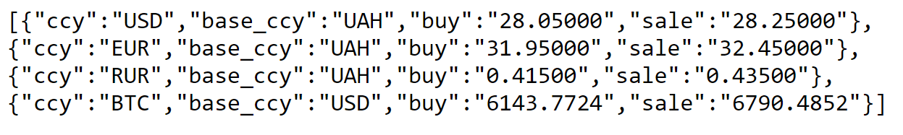
WebAPI построенные на обмене данными в формате JSON
Разработчикам доступно огромное количество сервисов которые предоставляющие доступ к данным в формате JSON. Такого рода сервисы носят название WebAPI.
https://api.privatbank.ua/
24

Slide 25

WebAPI/JSON Национального Банка Украины
https://bank.gov.ua/ua/open-data/api-dev
25

Slide 26
3. Множество (Set)

Slide 27
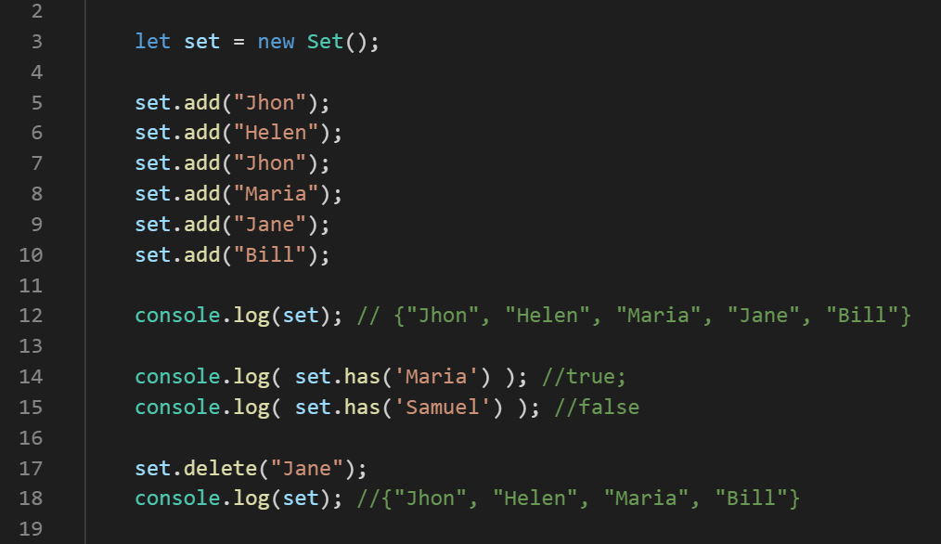
Множество / Set
Set – коллекция без ключей (создаётся при помощи ключевого слова new), позволяет хранить любые типы данных. Элемент множества встречаться в нём не более чем один раз. Есть возможность узнать есть ли элемент во множестве (метод .has(…)), а также узнать размер множества (свойство .size).
Подробнее: https://learn.javascript.ru/set-map
27

Slide 28
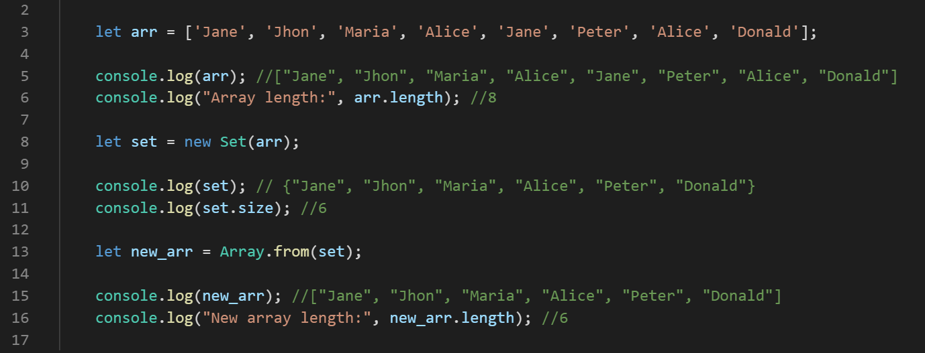
Избавление от дубликатов при помощи Set
Подробнее: https://learn.javascript.ru/set-map
28

Slide 29
4. Ассоциативный массив с ключами
произвольного типа (Map)

Slide 30
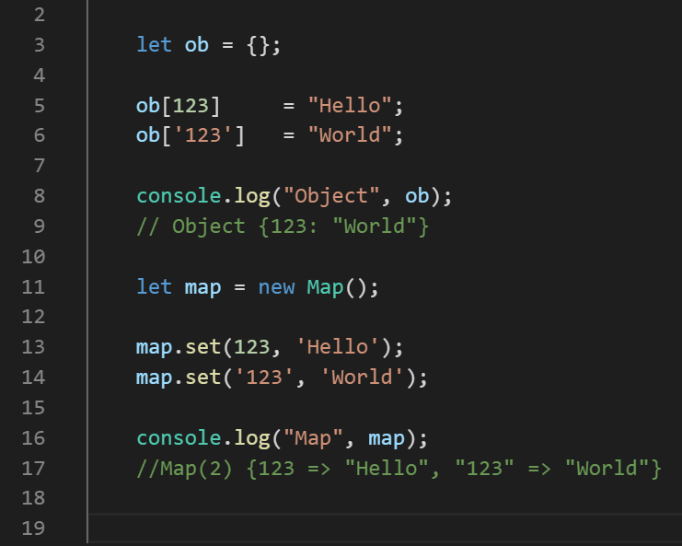
Словарь / Map
Как и object коллекция Map – ассоциативный массив, но ключами к нему могут выступать любые типы данных, и в отличии от object они не будут приведены к строке. Также в отличии от object в Map есть понятие длинны, и она доступна через свойство .size Основная польза Map, в том, что ключами могут выступать объекты.
Подробнее: https://learn.javascript.ru/map-set
30

Slide 31
К следующему занятию будет полезно почитать о…

Slide 32



Узнайте как работает Алгоритм Луна
4916 5526 5398 1949
5357 6872 3409 1447
Алгоритм Луна проверяет контрольную сумму числа, применяется для проверки корректности номера банковских карт.
https://uk.wikipedia.org/wiki/Алгоритм_Луна
32

Slide 33
Домашнее задание
/сделать

Slide 34

Домашнее задание #B.1
«Азбука пилотов» (или официально фонетический алфавит ИКАО) - стандартизированный способ прочтения букв алфавита английского языка в авиации. Каждая буква кодируется словом, которое при плохой связи позволяет с высокой вероятностью распознать букву которая передаётся. Ваша задача, написать скрипт, который будет переводить буквенно-цифровую комбинацию в набор слов из «азбуки пилотов».
Например: пользователь вводит комбинацию буквенно-цифровую, (буквы только латинские) (например: KL1386), а скрипт выдает «расшифровку» в соответствии с алфавитом (например: Kilo Lima One Three Eight Six). Регистр вводимой комбинации не должен влиять на результат (т.е. большие и маленькие буквы дают один и тот же результат).
34

Slide 35
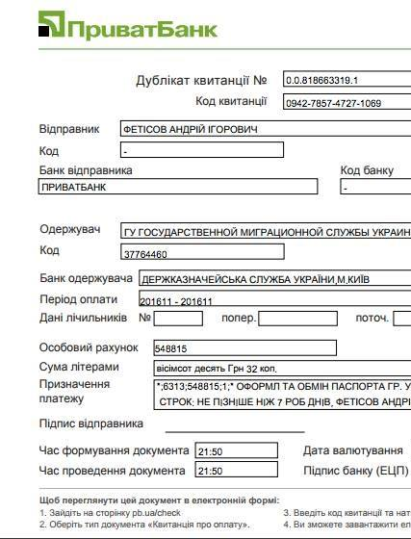
Домашнее задание #B.2
Написать скрипт которые будет словами записывать сумму заданную числом которое ввёл пользователь в пределах от 1 до 999 (включительно). Например 643 => «шестьсот сорок три гривны» (не забывая добавлять слово гривен, гривна и т.д. в зависимости от необходимого склонения).
Если задача решилась быстро и просто, то – расширяем диапазон от 1 до 999 999 999 гривен.
35

